Slide 1


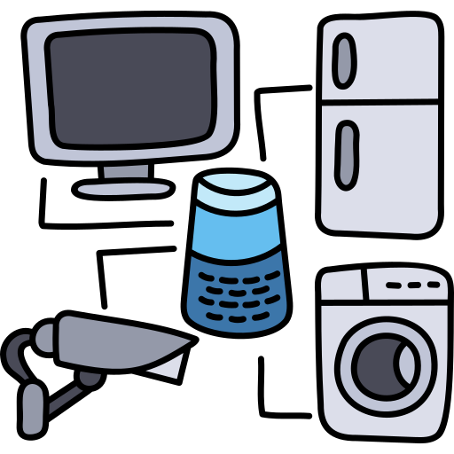









ĐỀ TÀI KHOÁ LUẬN TỐT NGHIỆP
XÂY DỰNG ỨNG DỤNG DI ĐỘNG CHO HỆ THỐNG IOT
THỰC HIỆN ĐỀ TÀI
Đoàn Tấn Nam
Nguyễn Tấn Pháp
GIÁO VIÊN HƯỚNG DẪN
Nguyễn Thế kỳ Sương

Slide 2




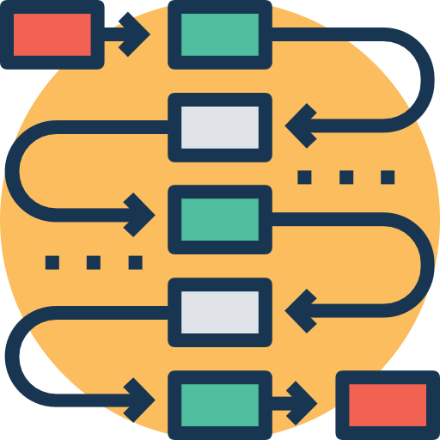
NỘI DUNG TRÌNH BÀY
Tổng quan
Ý tưởng
Firebase
React Native
Sơ đồ khối
Giới thiệu tổng quan đề tài thực hiện, những khái niệm liên quan
Quá trình lên ý tưởng thực hiện đề tài phát thảo ý tưởng ban đầu cho hệ thống
Giới thiệu, giải thích Firebase, những tính năng sử dụng trong đề tài
Sơ lược về ngôn ngữ sử dụng, giải thích, cơ chế hoạt động, ứng dụng nó vào đề tài
Trình bày khái quát sơ đồ khối, diễn giải lí do

Slide 3
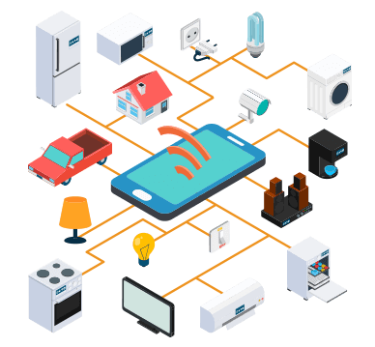
GIỚI THIỆU TỔNG QUAN ĐỀ TÀI
Ứng dụng của của IOT(Internet Of thing)
Mọi thứ được kết nối và điều khiển giám sát thông qua hệ thống mạng.

Slide 4


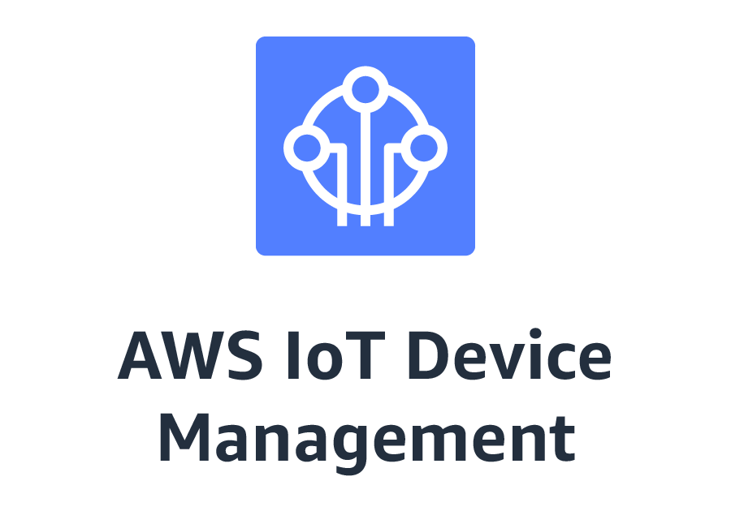

GIỚI THIỆU TỔNG QUAN ĐỀ TÀI
CÁC PLAFORM IOT HIỆN NAY

Slide 5
XÂY DỰNG Ý TƯỞNG ĐỀ TÀI

Slide 6







FIREBASE
Sign-in Method
User Name & Password
Google
User
Device

Slide 7
React Native

